Slide 1
1.7 命题逻辑的推理理论
推理的形式结构
判断推理是否正确的方法
推理定律与推理规则
构造证明法
直接证明法, 附加前提证明法, 归缪法

Slide 2
推理的形式结构—问题的引入
推理: 从前提出发推出结论的思维过程
前提是指已知的命题公式，结论是推出的命题公式。
例：如果天气凉快，小王就不去游泳。天气凉快。所以小王没有去游泳。
p: 天气凉快，q:小王去游泳
前提： (p→ ¬ q)∧p
结论： ¬ q
问题：如何判断推理的是否正确？

Slide 3
推理的形式结构
定义： “A₁, A₂, …, A_{k} 推B” 的推理正确，当且仅当 A₁∧A₂∧…∧A_{k}→B为重言式。
若对于每组赋值，A₁∧A₂∧…∧ A_{k} 为假，或
当A₁∧A₂∧…∧A_{k}为真时, B也为真, 则称由A₁,A₂,…, A_{k}
推B的推理正确 , 否则推理不正确（错误）。
推理的形式结构: A₁∧A₂∧…∧A_{k}→B 或
前提： A₁, A₂, … , A_{k}
结论： B
若推理正确，则记作：A₁∧A₂∧…∧A_{k}⇒B.

Slide 4
判断推理是否正确的方法
真值表法（最后一列全为1）
等值演算法（ A₁∧A₂∧…∧A_{k}→B⇔ 1 ）
主析取范式法（含全部2^{n}个极小项）
构造证明法 证明推理正确
说明：当命题变项比较少时，用前3个方法比较方便, 此时采用形式结构。
“ A₁∧A₂∧…∧A_{k}→B”
当命题变项比较多时，用构造证明法，采用“前提: A₁, A₂, … , A_{k} , 结论: B”。
判断推理是否正确

Slide 5
实例
例： 判断下面推理是否正确
(1) 若今天是1号，则明天是5号. 今天是1号. 所
以明天是5号.
解：设 p：今天是1号，q：明天是5号.
证明的形式结构为: (p→q)∧p→q
证明：（用等值演算法）
(p→q)∧p→q
⇔ ¬((¬p∨q)∧p)∨q ⇔ ¬(¬p∨q) ∨(¬p∨q)
或 ⇔ ¬p∨¬q∨q ⇔ 1
得证推理正确

Slide 6
实例 (续)
(2) 若今天是1号，则明天是5号. 明天是5号. 所以今天是1号.
解：设p：今天是1号，q：明天是5号.
证明的形式结构为: (p→q)∧q→p
证明（用主析取范式法）
(p→q)∧q→p
⇔ (¬p∨q)∧q→p
⇔ ¬ ((¬p∨q)∧q)∨p
⇔ ¬q∨p
⇔ (¬p∧¬q)∨(p∧¬q)∨ (p∧¬q)∨(p∧q)
⇔ m₀∨m₂∨m₃
结果不含m_{1,} 故01是成假赋值，所以推理不正确.

Slide 7
推理定律——重言蕴涵式
重要的推理定律
A ⇒ (A∨B) 附加律
(A∧B) ⇒ A 化简律
(A→B)∧A ⇒ B 假言推理
(A→B)∧¬B ⇒ ¬A 拒取式
(A∨B)∧¬B ⇒ A 析取三段论
(A→B)∧(B→C) ⇒ (A→C) 假言三段论
(A↔B)∧(B↔C) ⇒ (A↔C) 等价三段论
(A→B)∧(C→D)∧(A∨C) ⇒ (B∨D) 构造性二难

Slide 8
推理定律 (续)
(A→B)∧(¬A→B)∧(A∨¬A) ⇒ B
构造性二难（特殊形式）
(A→B)∧(C→D)∧( ¬B∨¬D) ⇒ (¬A∨¬C)
破坏性二难
说明：若某推理符合某条推理定律，则它自然是正确的，A⇔B产生两条推理定律: A ⇒ B, B ⇒ A
证明:描述推理过程的命题公式序列，其中每个命题公式或者是已知的前提，或者是由前面的命题公式应用推理规则得到的结论.

Slide 9
推理规则
(1) 前提引入规则
(2) 结论引入规则
(3) 置换规则
(4) 假言推理规则
A→B
A
∴ B
(5) 附加规则
A
∴A∨B
(6) 化简规则
A∧B
∴A
(7) 拒取式规则
A→B
¬B
∴¬A
(8) 假言三段论规则
A→B
B→C
∴A→C

Slide 10
推理规则(续)
(9) 析取三段论规则
A∨B
¬B
∴A
(10)构造性二难推理规则
A→B
C→D
A∨C
∴B∨D
(11) 破坏性二难推理规则
A→B
C→D
¬B∨¬D
∴¬A∨¬C
(12) 合取引入规则
A
B
∴A∧B

Slide 11
构造证明（1）——直接证明法
例 构造下面推理的证明：
若明天是星期一或星期三，我就有课. 若有课，今天必备课. 我今天下午没备课. 所以，
明天不是星期一和星期三.
解 设 p：明天是星期一，q：明天是星期三，
r：我有课，s：我今天备课
形式结构为
前提：(p∨q)→r, r→s, ¬s
结论：¬p∧¬q

Slide 12
直接证明法 (续)
证明
① r→s 前提引入
② ¬s 前提引入
③ ¬r ①②拒取式
④ (p∨q)→r 前提引入
⑤ ¬(p∨q) ③④拒取式
⑥ ¬p∧¬q ⑤置换

Slide 13
构造证明(2)——附加前提证明法
欲证明：
前提：A₁, A₂, …, A_{k}
结论：C→B
等价地证明
前提：A₁, A₂, …, A_{k}, C
结论：B
理由： (A₁∧A₂∧…∧A_{k})→(C→B)
⇔ ¬( A₁∧A₂∧…∧A_{k})∨(¬C∨B)
⇔ ¬( A₁∧A₂∧…∧A_{k}∧C)∨B
⇔ (A₁∧A₂∧…∧A_{k}∧C)→B

Slide 14
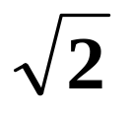
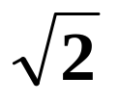
附加前提证明法 (续)
例： 构造下面推理的证明:
2是素数或合数. 若2是素数，则 是无理数.
若 是无理数，则4不是素数. 所以，如果4是
素数，则2是合数.
用附加前提证明法构造证明
解： 设 p：2是素数，q：2是合数，
r： 是无理数，s：4是素数
形式结构：
前提：p∨q, p →r, r→ ¬s
结论：s→q

Slide 15
附加前提证明法 (续)
证明
① s 附加前提引入
② p→r 前提引入
③ r→¬s 前提引入
④ p→¬s ②③假言三段论
⑤ ¬p ①④拒取式
⑥ p∨q 前提引入
⑦ q ⑤⑥析取三段论
请用直接证明法证明之
Notes:
直接证明法:①p∨q 前提引入；②p→r 前提引入；③r→¬s 前提引入；④p→¬s ②③假言三段论；⑤s→¬p ④置换假言易位；
⑥¬p→q ①置换蕴含等值；⑦ s→q ⑤⑥假言三段论。

Slide 16
构造证明(3)——归谬法（反证法）
欲证明
前提：A₁, A₂, … , A_{k}
结论：B
将¬B加入前提，若推出矛盾，则得证推理正确.
理由:
A₁∧A₂∧…∧A_{k}→B
⇔ ¬(A₁∧A₂∧…∧A_{k})∨B
⇔ ¬(A₁∧A₂∧…∧A_{k}∧¬B)
括号内部为矛盾式当且仅当 (A₁∧A₂∧…∧A_{k}→B)为
重言式

Slide 17
归谬法 (续)
例 构造下面推理的证明
前提：¬(p∧q)∨r, r→s, ¬s, p
结论：¬q
证明（用归缪法）
① q 结论否定引入
② r→s 前提引入
③ ¬s 前提引入
④ ¬r ②③拒取式

Slide 18
归谬法 (续)
⑤ ¬(p∧q)∨r 前提引入
⑥ ¬(p∧q) ④⑤析取三段论
⑦ ¬p∨¬q ⑥置换
⑧ ¬p ①⑦析取三段论
⑨ p 前提引入
⑩ ¬p∧p ⑧⑨合取
请用直接证明法证明之
Notes:
直接证明法: ①r→s 前提引入；②¬s 前提引入；③ ¬r ①② 拒取式；④ ¬(p∧q)∨r 前提引入； ⑤ ¬(p∧q) ③④析取三段论；
⑥ ¬p∨¬q ⑤置换；⑦p 前提引入；⑧¬q ⑥⑦析取三段论。

Slide 19
课堂练习：
构造下面的推理证明：
如果小张守第一垒并且小李向B队投球，则A队将取胜。或者A队未取胜，或者A队成为联赛第一名。A队没有成为联赛第一名。小张守第一垒。因此，小李没向B队投球。

Slide 20
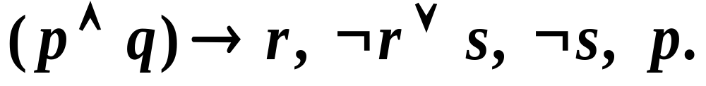
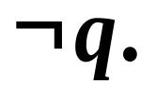
解：
先将命题符号化：
p: 小张守第一垒。q: 小李向B队投球。
r: A队取胜。 s: A队成为联赛第一名。
前提：
结论：
证明：用归谬法证。

Slide 21

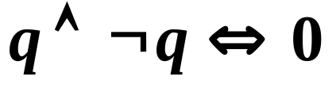
① q 结论的否定引入
② 前提引入
③ ¬s 前提引入
④ ¬r ②③析取三段论
⑤ (p∧q) →r 前提引入
⑥ ¬ (p∧q) ④ ⑤拒取式
⑦ ¬ p∨ ¬ q ⑥ 置换
⑧ p 前提引入
⑨ ¬ q ⑦ ⑧析取三段论
⑩ q ∧ ¬ q ① ⑨合取
由于 ，所以推理正确。

Slide 22
本章总结
掌握命题、联结词、命题公式、范式等概
念；
掌握用真值表法、等值演算、主范式判定
命题公式的类型、等值、成真赋值、成假
赋值；
掌握用构造法证明推理。

Slide 23

习题1
给定命题公式 ，求：
（1）主析取范式、主合取范式
（2）成真赋值
（3）成假赋值
（4）公式类型

Slide 24
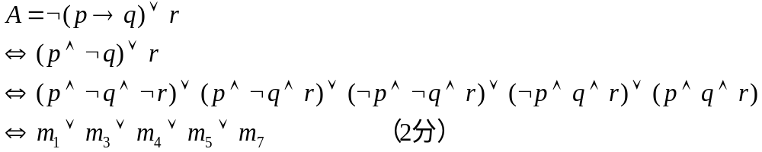
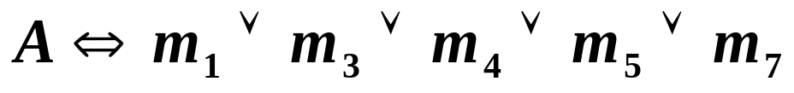

习题1
主析取范式：
主合取范式：
（2）成真赋值：001,011,100,101,111
（3）成假赋值：000,010,110
（4）公式类型：非重言的可满足型

Slide 25
习题2
设计一个保密锁的控制电路，锁上共有三个按键P，Q，R。当三键同时按下，或只有P，Q两键按下，或只有P，Q其中之一键按下时，锁被打开。
求（1）写出该锁控制电路的真值表。(5分)
（2）求该锁控制电路的逻辑关系表达式，并求出最简形式。（5分）
（3）画出与最简式对应的逻辑电路图

Slide 26
习题2
解：设p,q,r分别表示三个按键P，Q，R的状态，1为按下，0为松开。
F表示保密锁的状态，1为打开，0为关闭。
（1）根据题意写出真值表：
p | q | r | F
0 | 0 | 0 | 0
0 | 0 | 1 | 0
0 | 1 | 0 | 1
0 | 1 | 1 | 0
1 | 0 | 0 | 1
1 | 0 | 1 | 0
1 | 1 | 0 | 1
1 | 1 | 1 | 1
(2) 逻辑关系表达式：

Slide 27
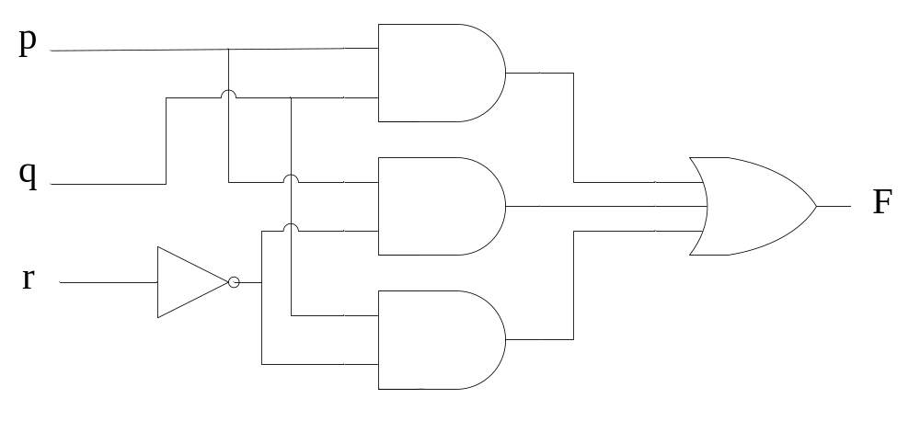
习题2
（3）化简后的逻辑电路图：

Slide 28
习题3
一公安人员审查一件盗窃案,已知事实如下:
1.甲或乙盗窃了录音机
2.若甲盗窃了录音机,则作案时间不能发生在午夜前;
3.若乙的证词正确,则午夜时屋里灯光未灭;
4.若乙的证词不正确,则作案时间发生在午夜前;
5.午夜时屋里灯光灭了.

Slide 29
设 p： 甲盗窃录音机
q：乙盗窃录音机
r： 作案时间发生在午夜前
s： 乙的证词正确
t： 午夜时灯光未灭
前提： p∨q, p→ ¬r, s →t, ¬ s →r, ¬t

Slide 30
¬t Hypothesis前提引入
s→t Hypothesis前提引入
¬s Modus tollens using ①②拒取式
¬s →r Hypothesis
r Modus ponens using ③④假言推理
p → ¬r Hypothesis
¬p Modus tollens using ⑤⑥拒取式
p∨q Hypothesis
q Disjunctive syllogism using
⑦⑧析取三段论

Slide 31
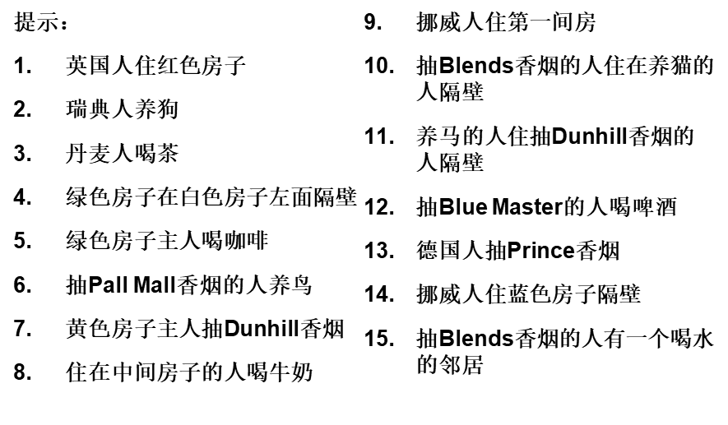
爱因斯坦的谜题
在一条街上有5座房子，喷了5种颜色
每座房子里住着不同国籍的人
每个人喝不同的饮料，抽不同品牌的香烟，养不同的宠物
问题是：谁养鱼？

Slide 32
9. 挪威人住第一间房
 | 1 | 2 | 3 | 4 | 5
国籍 | 挪威
颜色
宠物
香烟
饮料

Slide 33
14. 挪威人住蓝色房子隔壁
 | 1 | 2 | 3 | 4 | 5
国籍 | 挪威
颜色 |  | 蓝色
宠物
香烟
饮料

Slide 34
8.住在中间房子的人喝牛奶
 | 1 | 2 | 3 | 4 | 5
国籍 | 挪威
颜色 |  | 蓝色
宠物
香烟
饮料 |  |  | 牛奶

Slide 35
第2讲 理性与逻辑
4.绿色房子在白色房子左面隔壁
 | 1 | 2 | 3 | 4 | 5
国籍 | 挪威
颜色 | 非白非绿 | 蓝色 |  |  | 非绿
宠物
香烟
饮料 |  |  | 牛奶

Slide 36
第2讲 理性与逻辑
5.绿色房子主人喝咖啡
 | 1 | 2 | 3 | 4 | 5
国籍 | 挪威
颜色 | 非白非绿 | 蓝色 | 非绿 |  | 非绿
宠物
香烟
饮料 |  |  | 牛奶

Slide 37
第2讲 理性与逻辑
5.绿色房子主人喝咖啡
4.绿色房子在白色房子左面隔壁
 | 1 | 2 | 3 | 4 | 5
国籍 | 挪威
颜色 |  | 蓝色 |  | 绿色 | 白色
宠物
香烟
饮料 |  |  | 牛奶 | 咖啡

Slide 38
第2讲 理性与逻辑
1.英国人住红色房子
 | 1 | 2 | 3 | 4 | 5
国籍 | 挪威 |  | 英国
颜色 | 黄色 | 蓝色 | 红色 | 绿色 | 白色
宠物
香烟
饮料 |  |  | 牛奶 | 咖啡

Slide 39
7.黄色房子主人抽Dunhill香烟
 | 1 | 2 | 3 | 4 | 5
国籍 | 挪威 |  | 英国
颜色 | 黄色 | 蓝色 | 红色 | 绿色 | 白色
宠物
香烟 | Dunhill
饮料 |  |  | 牛奶 | 咖啡

Slide 40
11.养马的人住抽Dunhill香烟的人隔壁
 | 1 | 2 | 3 | 4 | 5
国籍 | 挪威 |  | 英国
颜色 | 黄色 | 蓝色 | 红色 | 绿色 | 白色
宠物 |  | 马
香烟 | Dunhill
饮料 |  |  | 牛奶 | 咖啡

Slide 41
第2讲 理性与逻辑
12.抽Blue Master的人喝啤酒
 | 1 | 2 | 3 | 4 | 5
国籍 | 挪威 |  | 英国
颜色 | 黄色 | 蓝色 | 红色 | 绿色 | 白色
宠物 |  | 马
香烟 | Dunhill | Blue Master |  |  | Blue Master
饮料 |  | 啤酒 | 牛奶 | 咖啡 | 啤酒

Slide 42
第2讲 理性与逻辑
3.丹麦人喝茶
 | 1 | 2 | 3 | 4 | 5
国籍 | 挪威 | 丹麦 | 英国 |  | 丹麦
颜色 | 黄色 | 蓝色 | 红色 | 绿色 | 白色
宠物 |  | 马
香烟 | Dunhill | Blue Master |  |  | Blue Master
饮料 | 水 | 啤酒/茶 | 牛奶 | 咖啡 | 啤酒/茶

Slide 43
15.抽Blends香烟的人有一个喝水的邻居
 | 1 | 2 | 3 | 4 | 5
国籍 | 挪威 | 丹麦 | 英国 |  | 丹麦
颜色 | 黄色 | 蓝色 | 红色 | 绿色 | 白色
宠物 |  | 马
香烟 | Dunhill | Blends |  |  | Blue Master
饮料 | 水 | 啤酒/茶 | 牛奶 | 咖啡 | 啤酒/茶

Slide 44
12.抽Blue Master的人喝啤酒
3.丹麦人喝茶
 | 1 | 2 | 3 | 4 | 5
国籍 | 挪威 | 丹麦 | 英国
颜色 | 黄色 | 蓝色 | 红色 | 绿色 | 白色
宠物 |  | 马
香烟 | Dunhill | Blends |  |  | Blue Master
饮料 | 水 | 茶 | 牛奶 | 咖啡 | 啤酒

Slide 45
13.德国人抽Prince香烟
 | 1 | 2 | 3 | 4 | 5
国籍 | 挪威 | 丹麦 | 英国 | 德国 | 瑞典
颜色 | 黄色 | 蓝色 | 红色 | 绿色 | 白色
宠物 |  | 马
香烟 | Dunhill | Blends | Pall Mall | Prince | Blue Master
饮料 | 水 | 茶 | 牛奶 | 咖啡 | 啤酒

Slide 46
2. 瑞典人养狗
 | 1 | 2 | 3 | 4 | 5
国籍 | 挪威 | 丹麦 | 英国 | 德国 | 瑞典
颜色 | 黄色 | 蓝色 | 红色 | 绿色 | 白色
宠物 |  | 马 |  |  | 狗
香烟 | Dunhill | Blends | Pall Mall | Prince | Blue Master
饮料 | 水 | 茶 | 牛奶 | 咖啡 | 啤酒

Slide 47
6. 抽Pall Mall香烟的人养鸟
 | 1 | 2 | 3 | 4 | 5
国籍 | 挪威 | 丹麦 | 英国 | 德国 | 瑞典
颜色 | 黄色 | 蓝色 | 红色 | 绿色 | 白色
宠物 |  | 马 | 鸟 |  | 狗
香烟 | Dunhill | Blends | Pall Mall | Prince | Blue Master
饮料 | 水 | 茶 | 牛奶 | 咖啡 | 啤酒

Slide 48
10. 抽Blends香烟的人住在养猫的人隔壁
 | 1 | 2 | 3 | 4 | 5
国籍 | 挪威 | 丹麦 | 英国 | 德国 | 瑞典
颜色 | 黄色 | 蓝色 | 红色 | 绿色 | 白色
宠物 | 猫 | 马 | 鸟 |  | 狗
香烟 | Dunhill | Blends | Pall Mall | Prince | Blue Master
饮料 | 水 | 茶 | 牛奶 | 咖啡 | 啤酒

Slide 49
Discuss
Solve this famous logic puzzle, attributed to Albert Einstein, and known as the zebra puzzle. Five men with different nationalities and with different jobs live in consecutive houses on a street. These houses are painted different colors. The men have different pets and have different favorite drinks. Determine who owns a zebra and whose favorite drink is mineral water (which is one of the favorite drinks ) given these clues: The Englishman lives in the red house. The Spaniard owns a dog. The Japanese man is a painter. The Italian drinks tea. The Norwegian lives in the first house on the left. The green house is on the right of the white one. The photographer breeds snails. The diplomat lives in the yellow house. Milk is drunk in the middle house. The owner of the green house drinks coffee. The Norwegian’s house is next to the blue one. The violinist drinks orange juice. The fox is in a house next to that of the physician. The horse is in a house next to that of the diplomat.

Slide 50
Solution
person | Color Of house | jobs | pets | Favorite drinks
Norwegian | yellow | diplomat | fox | water
Italian | blue | physician | horse | tea
English | red | photographer | snails | milk
Spaniard | white | violinist | dog | orange
Japanese | green | painter | zebra | coffee

